Slide 2
МЫ - ГРАЖДАНЕ ИНФОРМАЦИОННОГО ОБЩЕСТВА!

Slide 3
СТРУКТУРА ОРГАНОВ ГОСУДАРСТВЕННОЙ ВЛАСТИ РФ
Структура органов государственной власти Российской Федерации
федеральные органы власти
региональные органы власти
муниципальные органы власти

Slide 4
СПОСОБЫ ПОЛУЧЕНИЯ ГОСУСЛУГ
в соответствующих органах государственной власти и местного самоуправления;
в многофункциональном центре (МФЦ);
на портале государственных и муниципальных услуг
на персональных страницах государственных ведомств

Slide 5
ПОРТАЛЫ ГОСУДАРСТВЕННЫХ И МУНИЦИПАЛЬНЫХ УСЛУГ
Единый портал
государственных и муниципальных услуг
gosuslugi.ru

Slide 6
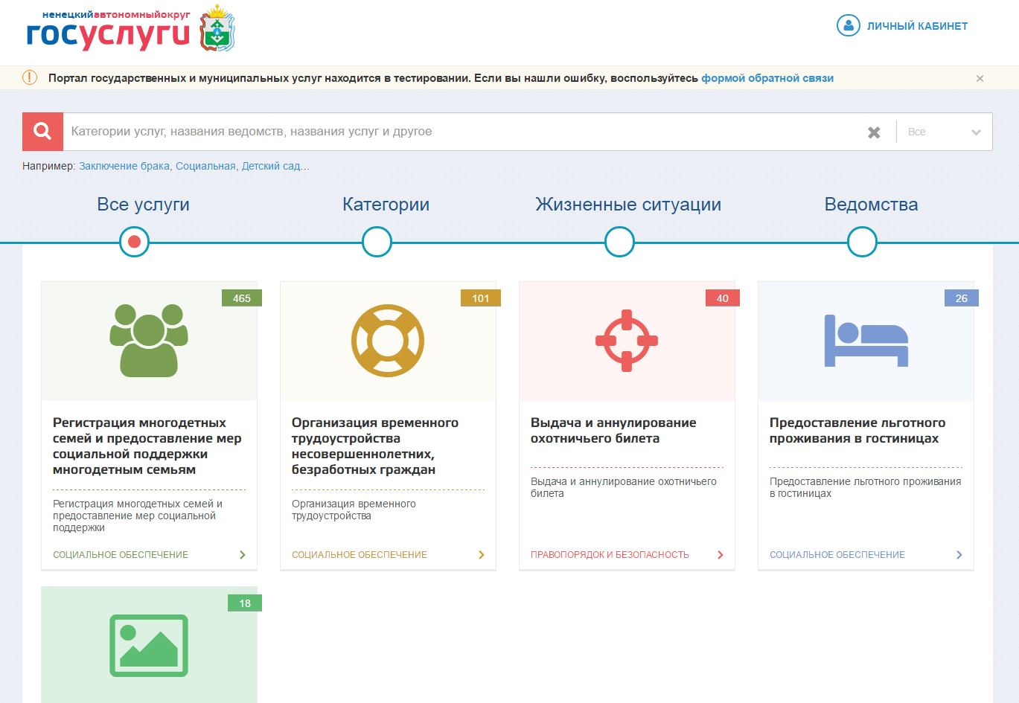
ПОРТАЛЫ ГОСУДАРСТВЕННЫХ И МУНИЦИПАЛЬНЫХ УСЛУГ
Новый Региональный портал государственных и муниципальных услуг Ненецкого автономного округа
uslugi.adm-nao.ru

Slide 7
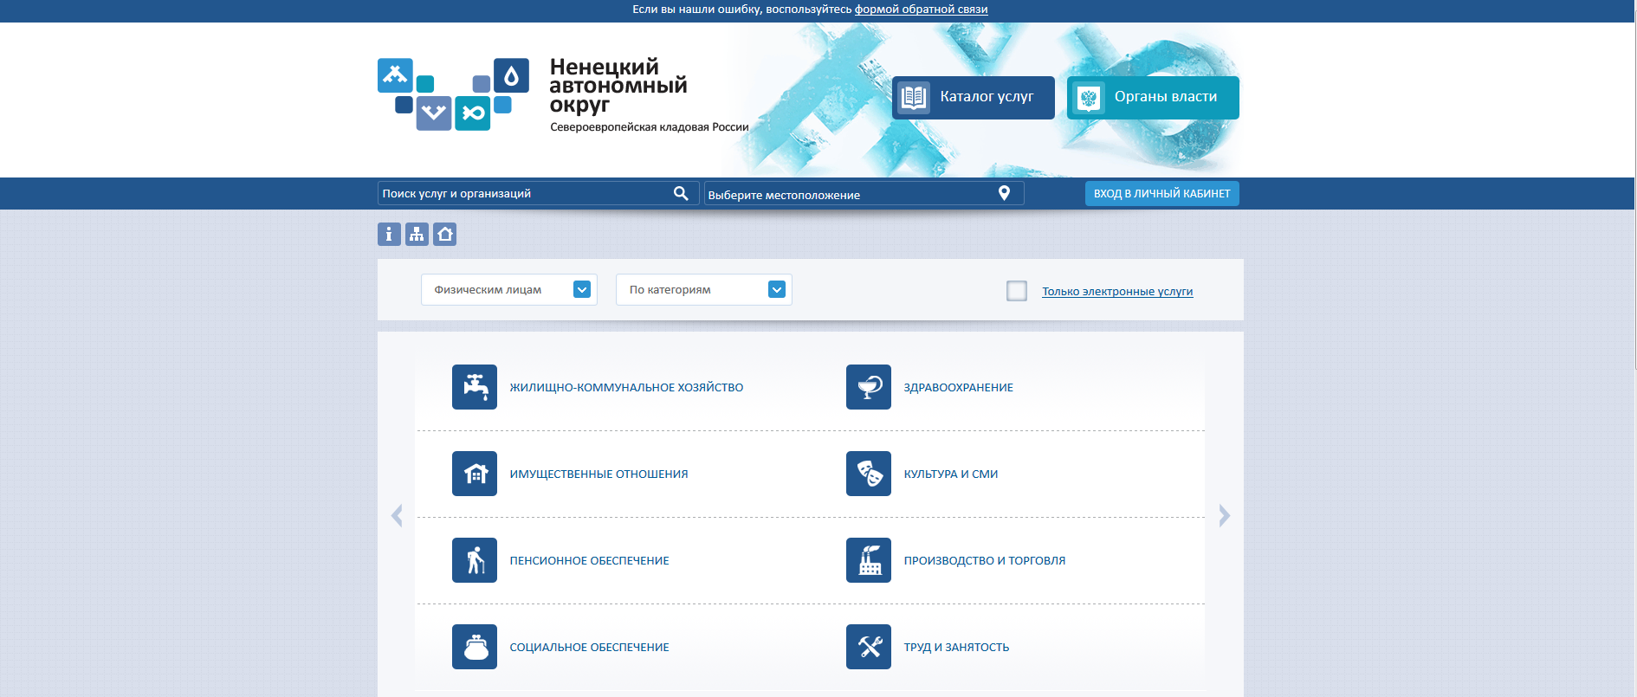
ПОРТАЛЫ ГОСУДАРСТВЕННЫХ И МУНИЦИПАЛЬНЫХ УСЛУГ
Старая версия Региональный портал государственных и муниципальных услуг Ненецкого автономного округа
pgu.adm-nao.ru

Slide 8
КАК ЗАРЕГИСТРИРОВАТЬСЯ НА ПОРТАЛЕ?
Открываем портал госуслуг и нажимаем кнопку «Регистрация»
1. Упрощенная учетная запись
Вводим номер телефон или e-mail, на который впоследствии придет код подтверждения
2. Стандартная учетная запись
Вводим личные и паспортные данные, СНИЛС
3. Подтвержденная учетная запись
Подтверждаем личность в одном из центров обслуживания с паспортом и СНИЛСом
ИЛИ
Идем в МФЦ и регистрируемся в один шаг

Slide 9
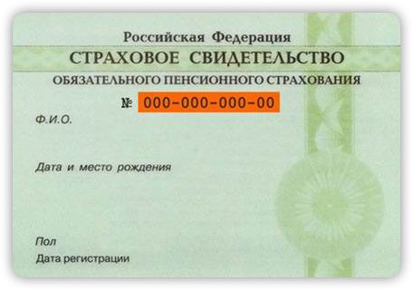
ЧТО ПОНАДОБИТСЯ ДЛЯ РЕГИСТРАЦИИ НА ПОРТАЛЕ
СНИЛС –
страховой номер индивидуального лицевого счета
(присваивается каждому гражданину с рождения)
Паспорт гражданина Российской Федерации
(выдается гражданам
с 14 лет)
Мобильный телефон
или электронная почта

Slide 10
ЦЕНТРЫ ОБСЛУЖИВАНИЯ
В НЕНЕЦКОМ АВТОНОМНОМ ОКРУГЕ
г. Нарьян-Мар, ул. Ленина, 27в
Режим работы:
понедельник-суббота: с 9:00 до 19:00
п. Искателей, ул. Губкина 3Б
Режим работы:
понедельник, пятница: с 9:00 до 18:00
вторник, четверг: с 9:00 до 19:00
среда: с 9:00 до 20:00
суббота: с 10:00 до 14:00

Slide 11
ПРИВИЛЕГИИ УЧЕТНЫХ ЗАПИСЕЙ

Slide 12
ПОРТАЛ ГОСУСЛУГ ОБЕСПЕЧИВАЕТ:
доступ к сведениям о государственных и муниципальных услугах;
возможность копирования и заполнения в электронной форме запроса и иных документов, необходимых для получения госуслуги;
возможность подачи запроса о предоставлении госуслуги;
возможность получения заявителем сведений о ходе выполнения запроса о предоставлении госуслуги;
возможность получения результатов госуслуги;
возможность оплаты предоставления госуслуг.

Slide 13
ПЕРЕЧЕНЬ ДОСТУПНЫХ ГОСУСЛУГ ГРАЖДАНАМ,
ДОСТИГШИМ 14 ЛЕТ НА ПОРТАЛЕ GOSUSLUGI.RU
Информирование о предоставлении
социальной помощи
Электронный
дневник
Информирование о возможностях госуслуг
Замена паспорта
(утеря/кража, порча)
Сведения о зачислении
в ВУЗ, школу
Подача заявления для устройства на работу в свободное от учебы время

Slide 14
ПОПУЛЯРНЫЕ УСЛУГИ ДЛЯ ВЗРОСЛЫХ
регистрация автомобилей
получение замена водительских удостоверений
проверка штрафов ГИБДД
выдача или замена паспорта гражданина РФ
получение загранпаспорта гражданина РФ
оплата задолженности, не выходя из дома
проверка судебной задолженности
запись ребенка в детский сад

Slide 15
СПАСИБО ЗА ВНИМАНИЕ!

